Slide 1
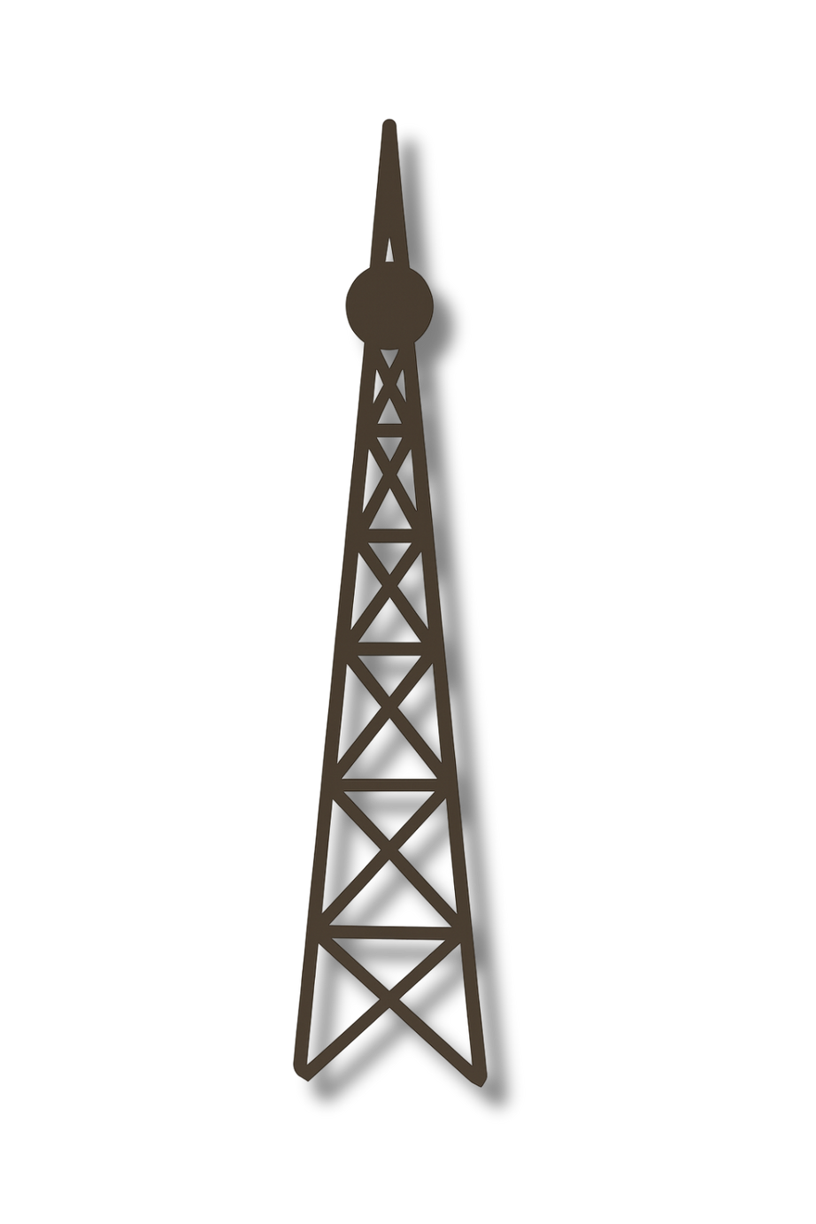




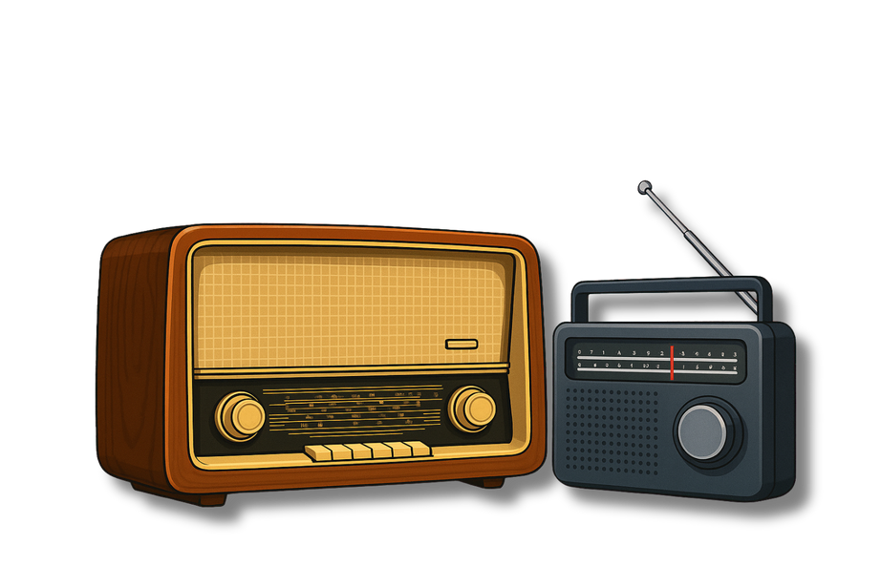

ОТ ПЕРВОЙ ИСКРЫ
ДО ЦИФРОВОЙ ВОЛНЫ
ОТ ПЕРВОЙ ИСКРЫ
ДО ЦИФРОВОЙ ВОЛНЫ

Slide 2
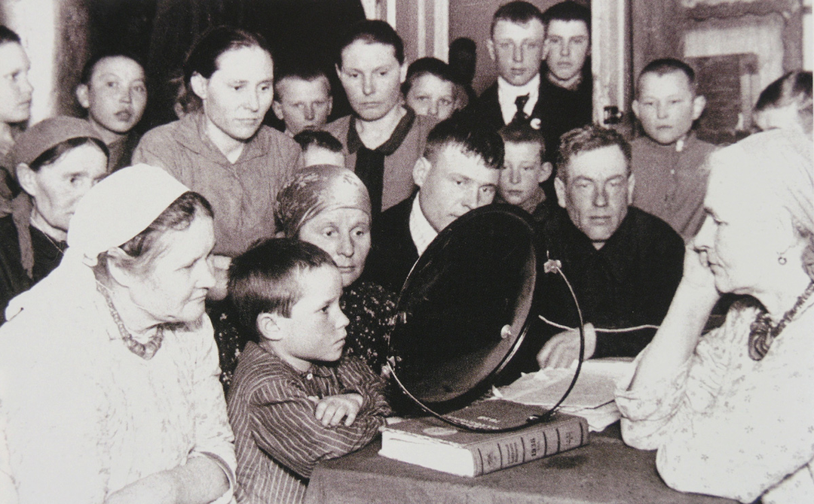
ПЕРВЫЙ ЭФИР (1925 ГОД)
15 ноября 1925 года
в Минске прозвучали первые слова по радио: «Увага! Гаворыць Мінск!».
Для жителей страны это было настоящее чудо, ведь они слышали голос, который объединял людей
в одном информационном пространстве.

Slide 3
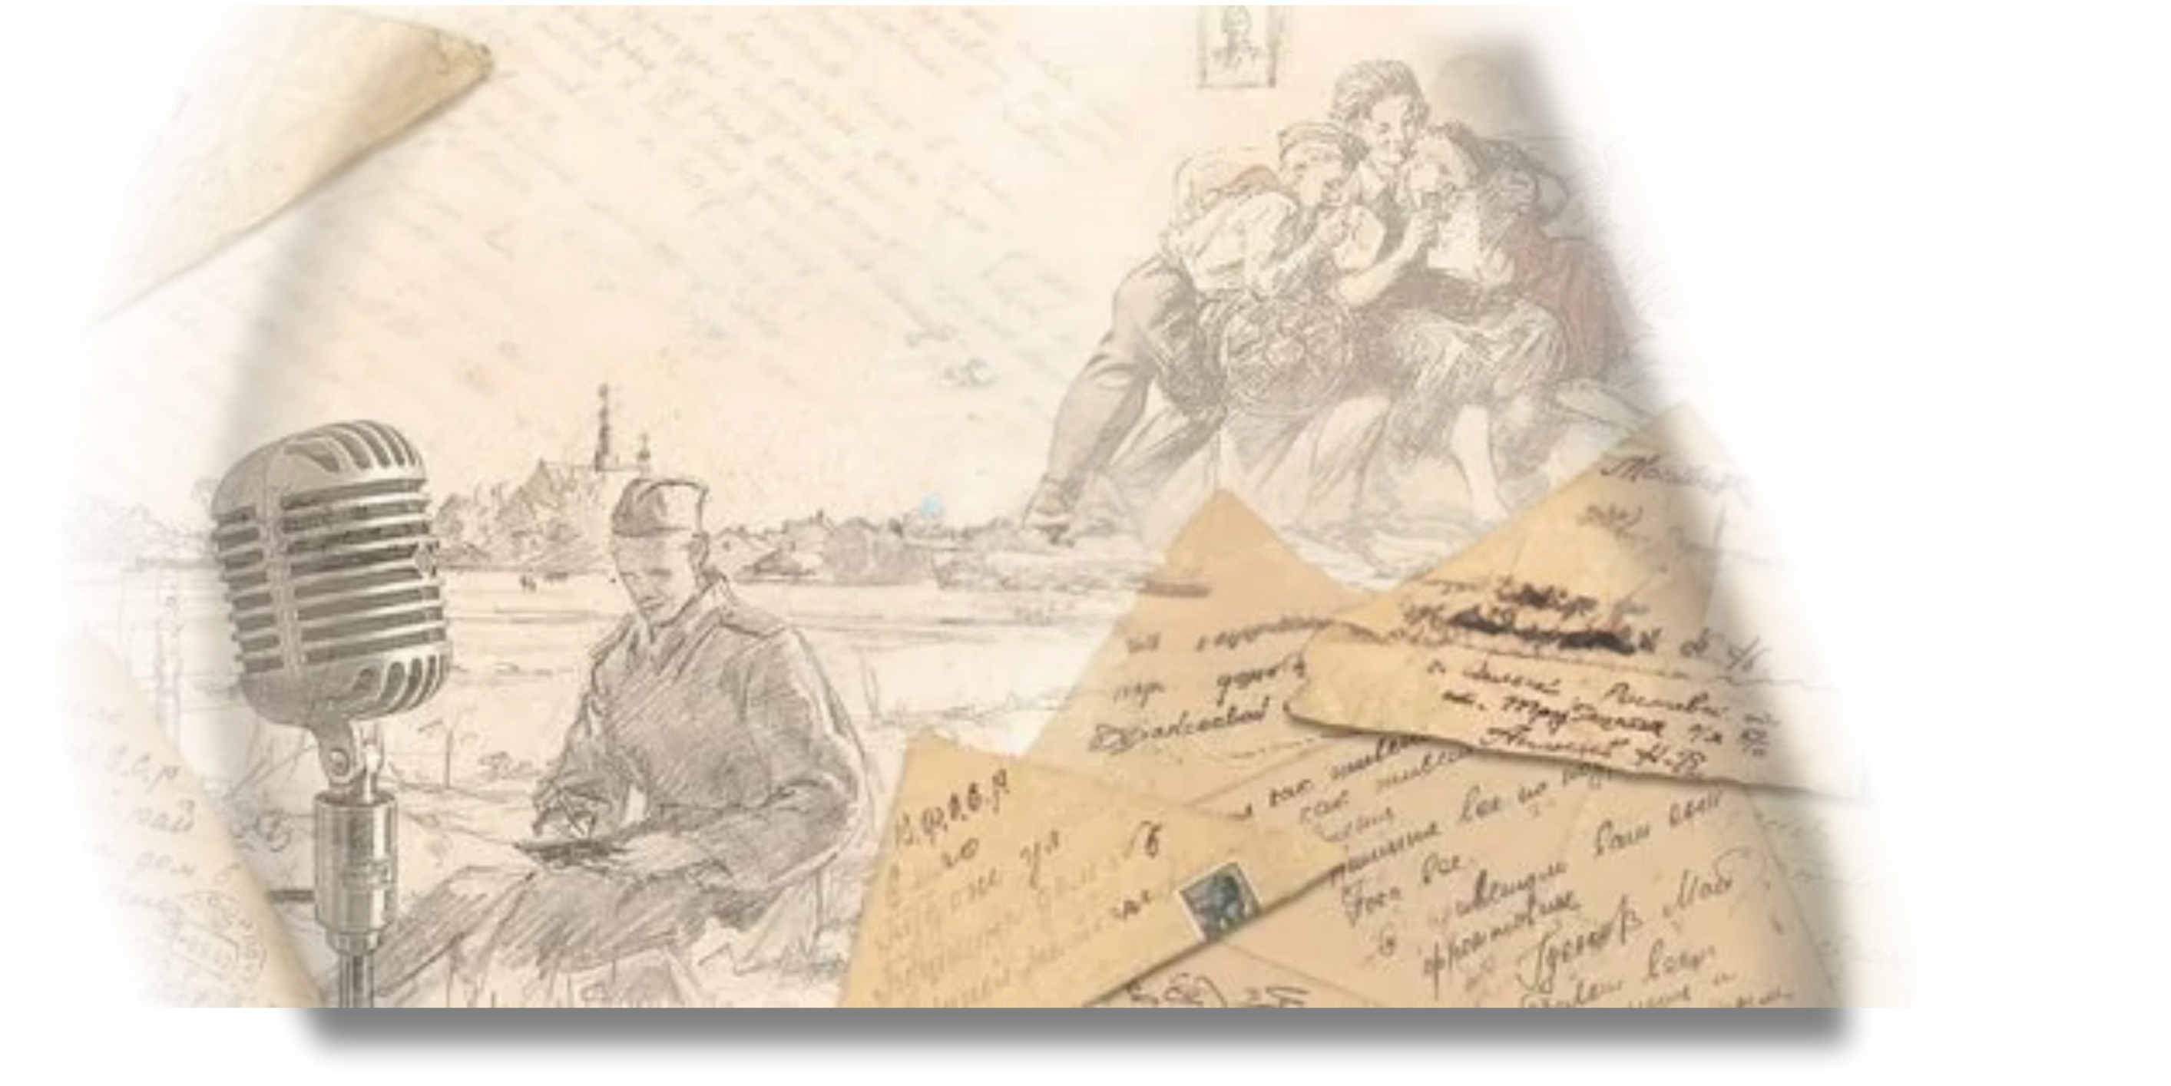
ВОЕННЫЕ ГОДЫ
(1941–1945 ГОДЫ)
Когда началась Великая Отечественная война, радио не умолкло.
Из подпольных и полевых студий дикторы читали сводки, передавали письма и песни, поддерживающие бойцов и мирных жителей.
Особенно запомнился день 3 июля 1944 года, когда в эфире впервые прозвучало: «Минск освобождён!»

Slide 4
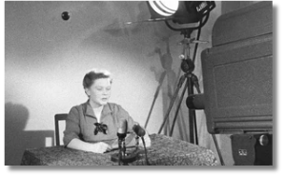
ПОСЛЕВОЕННОЕ ВРЕМЯ
(1950–1989 ГОДЫ)
После Победы радио снова вошло
в каждый дом.
В передачах рассказывалось
о восстановлении городов, научных
и культурных достижениях.
Появились новые жанры: радиорепортаж, радиоочерк, радиокомментарий, начал развиваться радиотеатр.
1 января 1956 года начал работу первый Белорусский телецентр.
А в 1960 году завершена полная радиофикация страны.

Slide 5




СОВРЕМЕННЫЙ ЭТАП БЕЛОРУССКОГО РАДИО
(1990–2025 ГОДЫ)
В 1990–2000-е годы создаются новые станции:
  «Беларусь» — главный информационный канал страны;
  «Сталіца» — голос Минска;
  «Культура» — новости искусства и литературы;
  «Радиус-FM» — музыка и молодёжные новости.

Slide 6
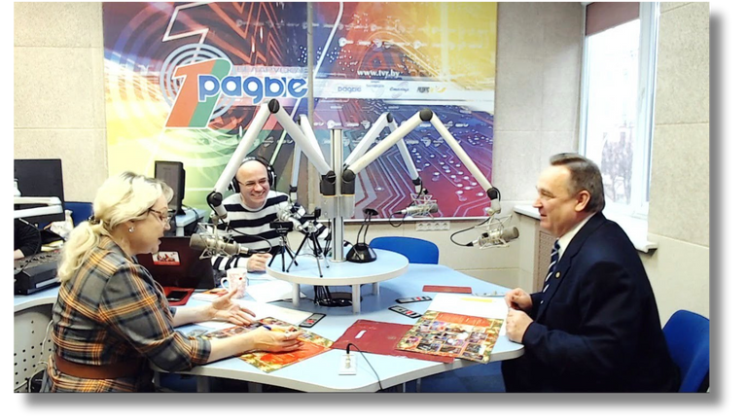
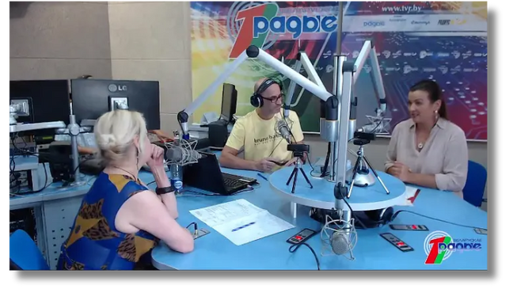
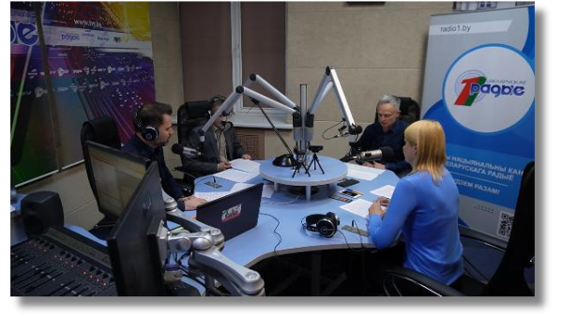
ОТ ПЕРВО Й ИСКРЫ
ДО ЦИФРОВОЙ ВОЛНЫ
Радио звучит в эфире, интернете, телефоне и машине.
Оно осталось верным своему предназначению — рассказывать
о Беларуси и ее людях.
За сто лет радио прошло огромный путь — от искры передатчика до цифровой волны. Но его главная миссия осталась прежней — быть голосом страны и соединять поколения.

Slide 7
100 ЛЕТ БЕЛОРУССКОМУ РАДИО
От первой искры — до цифровой волны.
От лампового приёмника — к онлайн-эфиру.
РАДИО — ЭТО ГОЛОС БЕЛАРУСИ,
ЗВУЧАЩИЙ СКВОЗЬ ВРЕМЯ.

